Slide 1
ความคืบหน้าของการวิจัยทางชีวเวชศาสตร์เพื่อป้องกันการติดเชื้อเอชไอวี
อุดม ลิขิตวรรณวุฒิ
กพอ. ภาคเหนือ/AVAC
นุสรา ไทยธวัช
สถาบันวิจัยวิทยาศาสตร์การแพทย์ทหาร
สมัชชากพอ. 2254
26 มค. 2555

Slide 2
กระบวนการวิจัยระยะต่างๆ
3 in โครงการวิจัยเพื่อประเมินประสิทธิผล/สัมฤทธิผลในมนุษย์ โครงการระยะที่ 3
โครงการวิจัยเพื่อศึกษาความปลอดภัยในมนุษย์ โครงการระยะที่ 1 ระยะที่ 2 และ 2 a หรือ 2 b
การทดลองก่อนศึกษาในมนุษย์
แนวความคิดในระยะเริ่มแรก
Source: Alliance for Microbicide Development, with thanks to Anna Forbes

Slide 3
การวิจัยทางคลีนิก(การวิจัยในคน)
ระยะที่หนึ่ง
Phase I
ความปลอดภัย/ขนาดที่ทดลอง
ระยะที่สอง Phase II
ศึกษาความปลอดภัยเพิ่มเติม
ระยะสองเอ/บี
Phase Ii a/b
พิสูจน์แนวความคิด a ขนาดยา b ประสิทธิภาพ
ระยะสาม
Phase III โครงการขนาดใหญ่ พิสูจน์สัมฤทธิ์ผล / ประสิทธิผล

Slide 4
ชุดการป้องกันที่ครบถ้วน บูรณาการ
ก่อนสัมผัสเชื้อ
เมื่อเกิดการถ่ายทอดเชื้อ
การดูแลรักษา
การปรับเปลี่ยนพฤติกรรมที่ยึดมั่นในสิทธิ
การให้คำปรึกษาและตรวจหาเชื้อด้วยความสมัครใจ
การตรวจหาเชื้อ STI และการรักษา
การขริบหนังหุ้มปลายอวัยวะเพศชาย
วัคซีนในการป้องกัน
การให้ยาต้านก่อนสัมผัสเชื้อ (PrEP)
ถุงยางอนามัยชายและหญิงและสารหล่อลื่น
การป้องกันการถ่ายทอดเชื้อจากแม่สู่ลูก (PMTCT)
อุปกรณ์ฉีดยาสะอาดปลอดเชื้อ
การให้ยาต้านหลังการสัมผัสเชื้อ (PEP)
สารเคลือบไมโครบิไซด์สำหรับช่องคลอด / ทวารหนัก
สูตรการให้ยาต้านที่พัฒนาปรับปรุงให้ดีขึ้น
การรักษาโรคติดเชื้อฉวยโอกาส
การดูแลสุขภาพเบื้องต้น/โภชนาการ
การป้องกันการติดเชื้อต่อของผู้มีเชื้อแล้ว
การให้การศึกษาและการปรับเปลี่ยนพฤติกรรมที่ยึดมั่นในสิทธิ
วัคซีนเพื่อการรักษา

Slide 5
การป้องกันเอชไอวี
ไม่ใช้ยาต้านไวรัส ใช้ยาต้านไวรัส
ถุงยางอนามัยชาย หญิง
การขริบปลาย
อุปกรณ์ฉีดยาปลอดเชื้อ
วัคซีน
การให้คำปรึกษา VCT
สารเคลือบไมโครบิไซด์ทางช่องคลอด / ทางทวารหนัก
การถ่ายทอดเชื้อจากแม่สู่ลูก
ยาต้านหลังสัมผัส​เชื้อ (PEP)
ยาต้านก่อนสัมผัสเชื้อ (PrEP)
การรักษาคู่ที่เป็นผู้มีเชื้อ

Slide 6
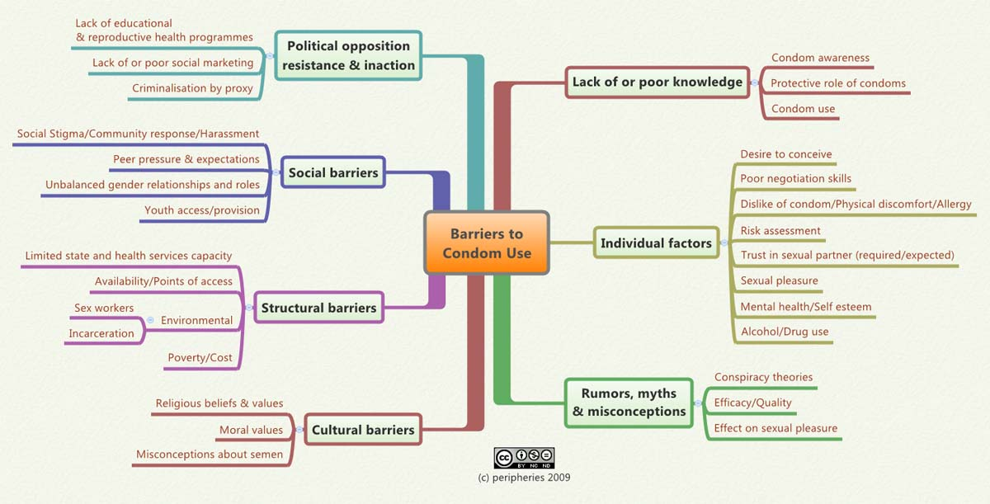

เหตุผลต่อความจำเป็นที่ต้องมีทางเลือกเพิ่มขึ้น
Source: Roger Tatoud PhD, Senior Programme Manager, International HIV Clinical Trials Research Mgmt Office,
Imperial College London &
IRMA Steering Committee Member

Slide 7
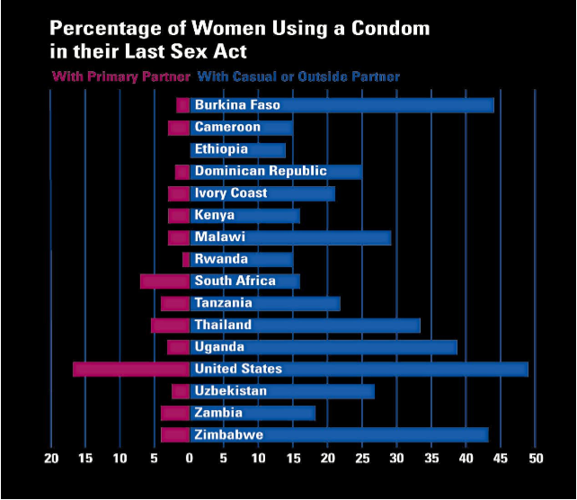
ผลสำรวจการใช้ถุงยางอนามัยชายในกลุ่มหญิงจากทั่วโลก
Source: Measure Evaluation. 1997–2002. http://www.measuredhs.com

Slide 8
บทเรียนจากการรักษา
การรักษาด้วยยาต้านไวรัสชนิดเดียว
vs.
การรักษาที่ใช้ยาต้านไวรัสหลายชนิด
วิธีการที่ดีที่สุดในการจัดการกับไวรัส

Slide 9
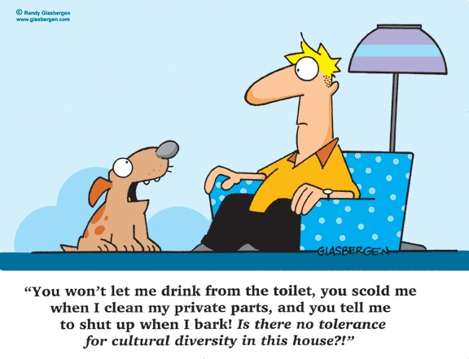
เอ็งไม่ให้ข้ากินน้ำจากโถส้วม เอ็งดุข้าเมื่อข้าเลียจู๋เลียตูดของข้าเอง และเอ็งสั่งให้ข้าหุบปากเมื่อข้าเห่า!! บ้านนี้ไม่มีการยอมรับความหลากหลายทางวัฒนธรรมเลยหรือว่ะ??

Slide 10
การวิจัยเพื่อป้องกันเอชไอวีจากทั่วโลก

Slide 11
การวิจัย PrEP ทั้งในอดีตและปัจจุบันจากทั่วโลก

Slide 12
ระยะเวลาของการวิจัย PrEP

Slide 13


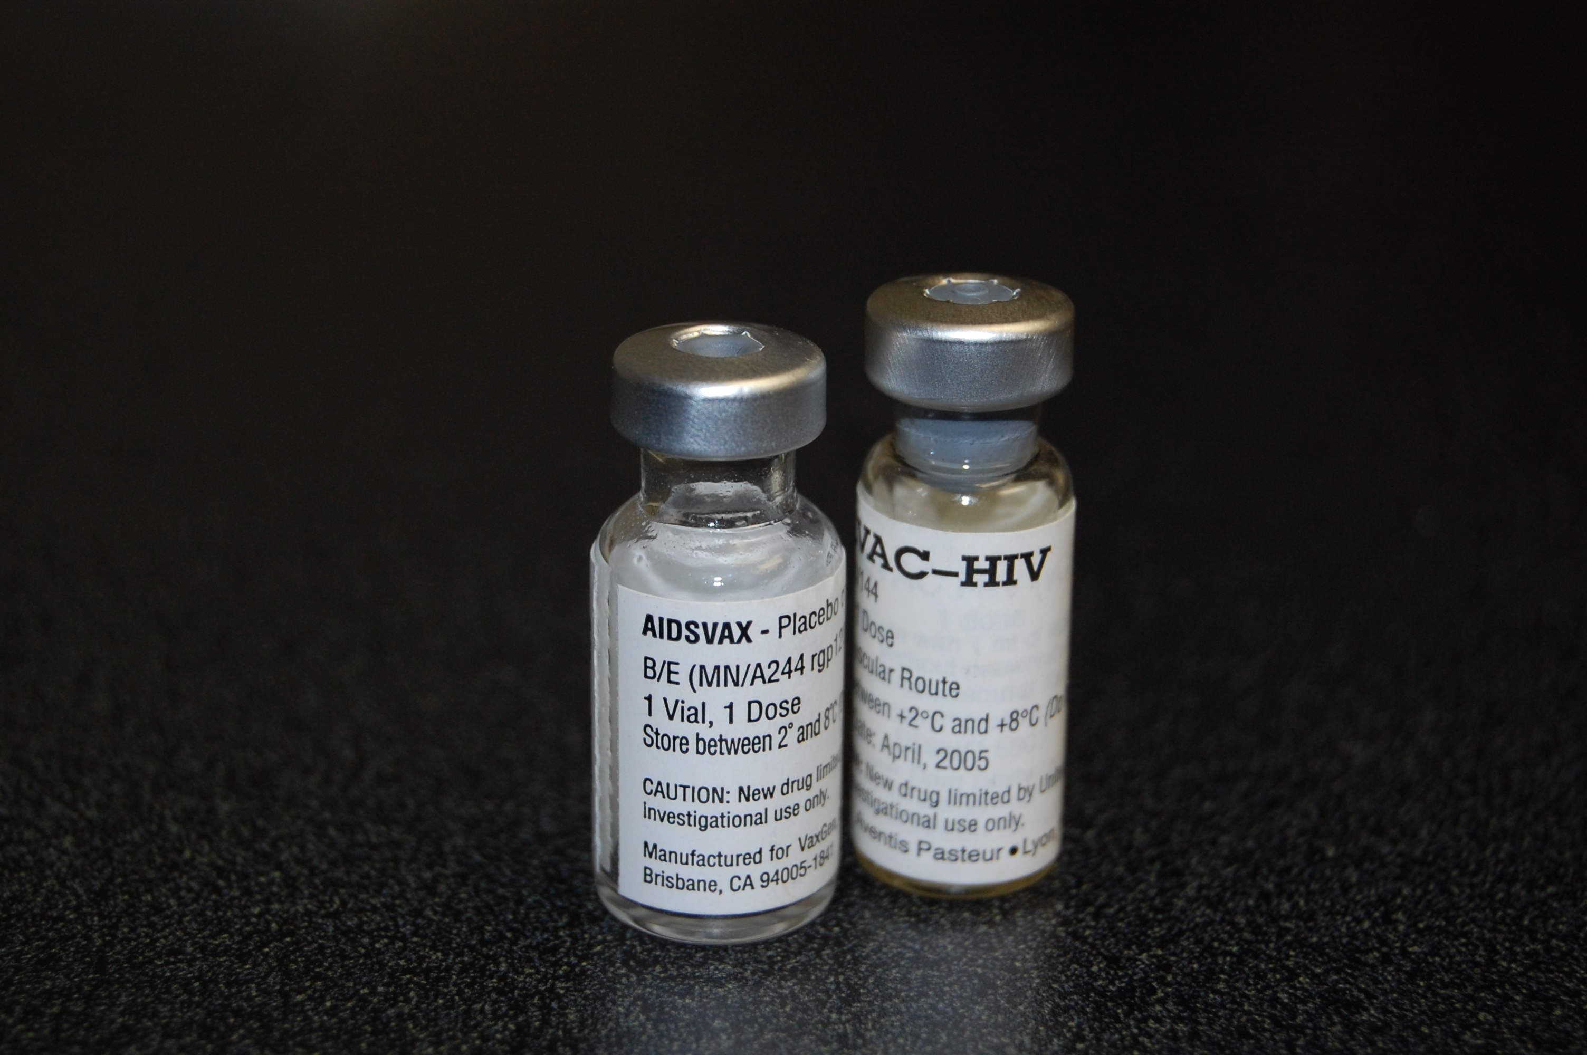
ผลจากการทดลองวัคซีนป้องกัน
พิสูจน์แนวความคิด! โครงการวัคซีนปูพื้น-กระตุ้น แสดงผลในการป้องกันพอประมาณ (ลดความเสี่ยง 31%)—ประกาศผลพฤศจิกายน 2552
นักวิจัยกำลังพยายามทำความเข้าใจว่าทำไมสูตรวัคซีนที่ใช้ในโครงการ RV144 ได้ผลเพื่อที่อาจจะสามารถเพิ่มประสิทธิผลของวัคซีนอื่นๆได้

Slide 14

สรุปประเด็นโครงการ RV144
สิ่งสำคัญที่ค้นพบ
คำถามหลัก
วัคซีนจะมีประสิทธิผล
ในกลุ่มเสี่ยงหรือไม่
วัคซีนมีประสิทธิผลสูง
ในกลุ่มที่เสี่ยงต่ำ
จะคงประสิทธิผลของวัคซีนด้วย
การกระตุ้นที่เดือน 12 ได้หรือไม่
วัคซีนมีประสิทธิผลระดับหนึ่ง
(31.2%) ที่เดือน 42

Slide 15
โครงการวิจัยวัคซีนในไทย
RV305
RV144
RV306
RV328
RV348
RV MSM
มีแผนเริ่มโครงการในปี 2555
ยังไม่ได้กำหนดเวลาเริ่มโครงการ

Slide 16
สูตรวัคซีนที่ได้รับการพัฒนา
ปัจจุบันมีสูตรวัคซีนที่ผ่านการพัฒนาถึงระยะประเมินประสิทธิผล (ระยะที่ 3) เพียง 3 สูตร
แต่ละโครงการได้ผลการวิจัยที่ไม่คาดคิด และส่งผลต่อปรับเปลี่ยนทิศทางการวิจัยวัคซีนเอดส์
คศ. 2003
คศ. 2005
คศ. 2007
คศ. 2009
◘
◘
◘
◘
◘
Vax003, Vax004 AIDSVAX
VaxGenEnv gp120
Humoral Immunity
โครงการระยะที่ 3
อาสาสมัครกลุ่มเสี่ยงสูง
ดำเนินการในไทย สหรัฐฯ
กระตุ้น specific-type Abs
ไม่กระตุ้น broadly reactive Nabs
ไม่มีประสิทธิผล
STEP-PHAMBILI STUDIES
Merck Ad5-Gag/Pol/Nef
Cellular Immunity
โครงการระยะที่ 2B
อาสาสมัครกลุ่มเสี่ยงสูง
ดำเนินโครงการในอเมริกาเหนือ/ใต้
กระตุ้น cellular immunity
ไม่มีประสิทธิผล
อาจเพิ่มการติดเชื้อ HIV-1
RV144
Sanofi ALVAC prime,
AIDSVAX gp120 boost
Humoral and Cellular Immunity
โครงการระยะที่ 3
อาสาสมัครกลุ่มเสี่ยงต่ำ
ดำเนินการในไทย
ลดการติดเชื้อ HIV-1 ได้ 31.2%
ไม่มีผลต่อจำนวนไวรัสในเลือด
การเดินหน้าประเมินประสิทธิผลวัคซีนเอดส์ทดลอง
จะส่งผลช่วยผลักดันให้วัคซีนเอดส์ที่มีประสิทธิผลใช้ได้ทั่วโลก เป็นจริงเร็วขึ้น

Slide 17
เป้าหมาย - วัคซีนเอดส์ที่มีประสิทธิภาพใช้ได้ทั่วโลก
มีประสิทธิภาพ
ในกลุ่มประชากรเสี่ยงสูง
ป้องกันเอชไอวี
หลากหลายสายพันธุ์
วัคซีนเอดส์
ที่มีประสิทธิภาพใช้ได้ทั่วโลก
ปกป้องได้นาน ปลอดภัย
มีประสิทธิภาพ
เข้าถึงได้ทั่วโลก
หมายเหตุ – การประเมินประสิทธิผลของวัคซีนทดลองเป็นหนทางที่จะทำให้สามารถค้นพบ
กลไกของระบบภูมิคุ้มกันของร่างกายที่ป้องกันการติดเชื้อ และยัง
เป็นตัวกำหนดหลักการและเหตุผลสำหรับการพัฒนาวัคซีนเอดส์ต่อไป

Slide 18
แผนการพัฒนาผลิตภัณฑ์
เส้นทางคู่ขนานในการพัฒนาผลิตภัณฑ์เพื่อให้ได้วัคซีนเอดส์ที่มีประสิทธิภาพใช้ได้ทั่วโลก
ต่อยอด RV144
แนวทางปฏิบัติ
1
ต่อยอดสูตรวัคซีน RV144
เพื่อประโยชน์ของคนไทย และ
กลุ่มประชากรที่พบอัตราการติดเชื้อรายใหม่สูง
โครงการระยะที่ 2B โดยใช้วัคซีน ALVAC/AIDSVAX
หรือวัคซีนอื่นที่มีคุณลักษณะที่คล้ายกัน
โดยเพิ่มการกระตุ้นและลดระยะเวลาการติดตาม
กลุ่มรักต่างเพศที่เสี่ยงสูงในไทย
กลุ่มชายที่มีเพศสัมพันธ์กับชายในไทย
กลุ่มรักต่างเพศที่เสี่ยงสูงในแอฟรีกาใต้
ยุทธศาสตร์ระดับภูมิภาค
เพิ่มความหลากหลายและปรับปรุงสูตรวัคซีนทดลองที่วิจัยอยู่
แนวทางปฏิบัติ
2
ยุทธศาสตร์ระดับโลก
เลือกสูตรวัคซีนเฉพาะที่จะนำไปสู่
การวิจัยเพื่อป้องกันหลายสายพันธุ์
เพิ่ม CD8 และ กระตุ้นการตอบสนองของระบบภูมิคุ้มกัน
การดำเนินการที่หลากหลายเพื่อนำไปสู่
วัคซีนเอดส์ที่มีประสิทธิภาพใช้ได้ทั่วโลก
หมายเหตุ – ยุทธศาสตร์นี้ถูกออกแบบเพื่อให้ได้ข้อสรุปที่ชัดเจนโดยเร็วที่สุด เพื่อช่วยการเข้ามามีส่วนร่วมของภาคเอกชน การพัฒนาแนวทางการอนุมัติและระเบียบข้อบังคับต่างๆ และการกระจายความเสี่ยง

Slide 19
PEP กับ PrEP
PEP = Post Exposure Prophylaxis
PrEP = Pre Exposure Prophylaxis
P หรือ Post = ภายหลัง
Exposure = เมื่อของเหลวที่มีเชื้อเอชไอวีสัมผัสกับเยื่อบุอ่อนต่างๆ หรือผิวหนังที่มีแผล มีช่องเปิด
Prophylaxis = การป้องกันการติดเชื้อ หรือการป้องกันเชื้อโรค
เป็นวิธีการแพทย์ที่ใช้อยู่แล้ว เช่น ป้องกันมาเลเรีย ป้องกันการถ่ายทอดเชื้อจากแม่สู่ลูก

Slide 20
สิ่งที่เรารู้เกี่ยวกับ PEP
กินยาหลายตัว (truvada [tenofovir+FTC] + kaletra [lopinavir+ritonavir])
กินภายในระยะเวลา 72 ชม. หรือเร็วกว่า
สัมฤทธิ์ผล ประมาณ 81%
การศึกษา (ปี 2000-2009) ในเกย์ใน Amsterdam จำนวน 355 คนที่ใช้ PEP (399 ครั้ง) เปรียบเทียบกับเกย์ที่ไม่ใช้ PEP จำนวน 782 คน ผู้ที่ใช้ PEP มีความเสี่ยงต่อการติดเชื้อสูงกว่าผู้ที่ไม่ใช้ 4 เท่า (6.4 ต่อ 100 person years ในผู้ใช้ PEP และ 1.6 ต่อ 100 person years ในผู้ที่ไม่ใช้ PEP)

Slide 21
หลักเกณฑ์การใช้ PEP ของอังกฤษฉบับล่าสุด

Slide 22
การวิจัยเกี่ยวกับ PrEP ทำในกลุ่มประชากรหลากหลาย
Sponsor/ Study Name | Product | Site | Study population | Enrolled | End date
CDC Bangkok TDF | Oral TDF | Thailand (N=2400) | Male and female IDU | Enrolling completed | 2012
CDC T/Project | Oral TDF | USA (N=400) | MSM | 7/09 Study completed | Results in 2010
CDC TDF-2 | Oral FTC/TDF | Botswana (N = 2000) | Heterosexual men & women | Enrolling completed | 2010
NIH iPrEx | Oral FTC/TDF | Peru, Ecuador, US, other sites (N=3000) | MSM | Enrollment completing in 12/09 | 2011
NIH VOICE | Vaginal TDF gel Oral TDF Oral FTC/TDF | Africa (N=4200) | Women | Enrolling | 2012
FHI FEM-PrEP | Oral FTC/TDF | Africa (N=3900) | Women | Enrolling | 2013
UW Partners | Oral TDF FTC/TDF | Africa (N=3900 couples) | Serodiscordant couples | Enrolling | 2011

Slide 23
สิ่งที่เรารู้จากการวิจัย PrEP
พิสูจน์แนวความคิด! โครงการทดลอง PrEP ขนาดใหญ่เกี่ยวกับความปลอดภัยและประสิทธิผลสามโครงการ (ในกลุ่มเกย์และสาวประเภทสอง ในคู่ต่าง และในหญิงและชายรักต่างเพศ) แสดงหลักฐานในการลดความเสี่ยงต่อการติดเชื้อ
โครงการขนาดใหญ่สองโครงการในหญิงรักต่างเพศไม่มีผล (FEM PrEP และ VOICE)
การกินยาอย่างถูกต้องเป็นสิ่งสำคัญ — คนที่สามารถกินยา PrEP ได้อย่างถูกต้องมีวินัยตามที่ได้รับคำแนะนำมีความเสี่ยงที่ต่ำกว่า
Notes:
Another trial, FEM-PrEP tested oral TDF/FTC in African women. This trial stopped early, for futility, after the trials independent review board determined that there was no possibility that TDF/FTC would reduce HIV risk in the context of the trial.

Slide 24
FEM PrEP
ผู้หญิงรักต่างเพศ 3752 คนใน Kenya, Tanzania, South Africa
กินยา truvada ทุกวัน
56 คนติดเชื้อ (กลุ่มละ 28 คน)
DSMB แนะนำให้ยุติการทดลองเพราะความเปล่าประโยชน์ เมื่อ 18 กพ. 2554

Slide 25
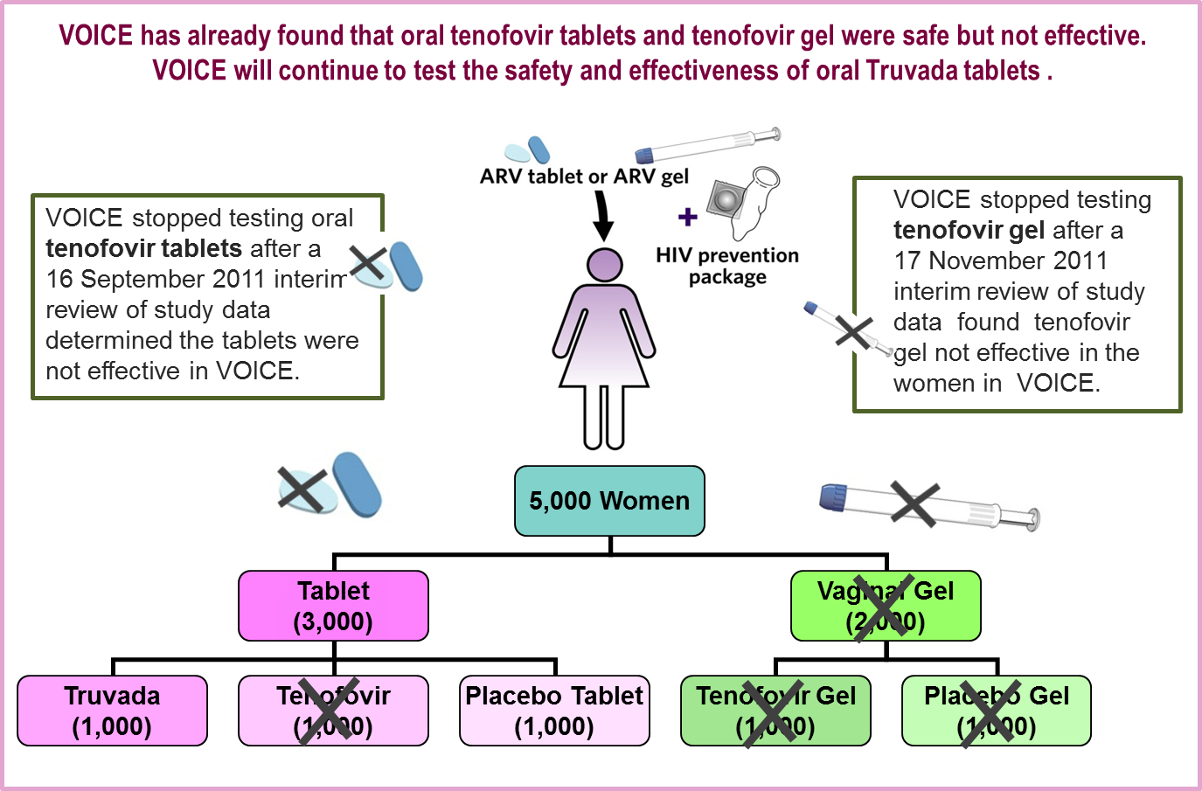

การวิจัย VOICE
สูตรการใช้ tenofovir gel 1% ในโครงการ VOICE ต่างกับโครงการ CAPRISA 004
Notes:
25

Slide 26
การขริบหนังหุ้มปลายอวัยวะเพศชายด้วยวิธีการแพทย์
การศึกษาเกี่ยวกับปัจจัยและผล (ecological) 4 โครงการ
การศึกษาสถานการณ์ (cross-sectional) 35 โครงการ
การศึกษาแบบมองไปข้างหน้า (prospective) 14​โครงการ
การวิจัยสุ่มตัวอย่างเปรียบเทียบ (randomized controlled) 3 โครงการ
ข้อมูลล่าสุดจากอาฟริกาใต้พิสูจน์ว่าการขริบหนังหุ้มฯมีผลโดยตรงต่อการแพร่ระบาดของ HIV อัตราการติดเชื้อในผู้ชายที่ขริบต่ำกว่า (ที่ไม่ขริบ) 76%
ผลเหล่านี้แสดงว่าการขริบฯด้วยวิธีการแพทย์ลดความเสี่ยงต่อการติดเชื้อ HIV ในกลุ่มชายรักต่างเพศประมาณ 60%

Slide 27
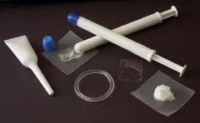
สารฆ่าจุลินทรีย์​(microbicide) คืออะไร?
สารฆ่าฯที่มีประสิทธิภาพอาจใช้ภายในช่องคลอดหรือทวารเพื่อลดความเสี่ยงในการถ่ายทอดเชื้อในระหว่างการมีเพศสัมพันธ์
มีการทดลองสารเคลือบฯในรูปแบบต่างๆ--ครีม โฟม เจล ห่วงภายในอวัยวะเพศหญิงที่ออกฤทธิ์ช้า แผ่นฟิลม์ ของเหลวสวนทวาร และแท่งเหน็บทวาร

Slide 28
สิ่งที่เรารู้จากการทดลองสารฆ่าฯ
พิสูจน์แนวความคิด! CAPRISA 004 ทดสอบเจลที่มีส่วนผสมของยาต้าน tenofovir 1% (สารฆ่าฯที่ใช้ยาต้าน) ในหญิงรักต่างเพศและพิสูจน์ได้ว่าลดความเสี่ยงต่อการติดเชื้อได้ประมาณ 39%
เจลที่มีส่วนผสมของtenofovir 1% เป็นสารฆ่าฯชนิดเดียวที่แสดงผลจากโครงการขนาดใหญ่ว่ามีผลในการป้องกัน
สารฆ่าฯที่ไม่มีส่วนผสมของยาต้านในการทดลองอื่นๆพิสูจน์ได้ว่าปลอดภัยแต่ไม่มีผลในการป้องกัน (เช่น PRO 2000, Carraguard)
ข้อมูลปัจจุบันมีแต่สารฆ่าฯสำหรับใช้ทางช่องคลอดเท่านั้น สารฆ่าฯสำหรับทวารหนักยังไม่มีความคืบหน้าเท่า แต่ก็มีความก้าวหน้าที่สำคัญหลายอย่าง

Slide 29
การรักษาเพื่อการป้องกัน (Tx as Px)
การใช้การรักษาด้วยยาในผู้ที่มีเชื้อเพื่อลดความเสี่ยงของการแพร่เชื้อไปสู่ผู้อื่น
ยุทธศาสตร์นี้เป็นผลประโยชน์รองของการรักษาด้วยยาต้านไวรัส ซึ่งผลประโยชน์หลักคือสุขภาพของคนที่ใช้ยา
เหตุผลคือยาต้านไวรัสลดปริมาณไวรัส ซึ่งได้พิสูจน์ผลแล้วว่าสามารถลดการติดเชื้อได้

Slide 30
การรักษาเพื่อการป้องกัน
HPTN 052​โครงการทดลองที่ทำในหลายประเทศกับคู่ต่างพิสูจน์ว่าการเริ่มรักษาแต่เนิ่นลดความเสี่ยงต่อการติดเชื้อจากการร่วมเพศของคู่ครองผู้ที่ยังไม่ติดเชื้อได้ถึง 96% และยังลดความเสี่ยงของการติดเชื้อ TB ของอวัยวะอื่นที่นอกเหนือจากปอดของคู่ครองผู้ที่ติดเชื้อได้อีกด้วย
การวิจัยโดยการสังเกตหลายโครงการแสดงถึงความสัมพันธ์ระหว่างปริมาณไวรัสที่ต่ำกับความเสี่ยงของการแพร่เชื้อให้คู่ครองที่ลดลง
มีการวิจัยอื่นๆอีกที่กำลังดำเนินอยู่เพื่อศึกษาถึงผลประโยชน์อื่นๆต่อผู้ที่ติดเชื้อและผลกระทบต่ออุบัติการณ์ของ HIV

Slide 31
ยุทธศาสตร์ใหม่ของการป้องกันทางชีวเวชศาสตร์
(ช่วงของผล CI)
โครงการวิจัย
วัคซีนปูพื้น กระตุ้น (Thai RV144)
31% (1, 51)
1% tenofovir gel
(Caprisa 004, Karim et al.)
39% (6, 60)
TDF/FTC oral-PrEP in MSM
(iPrEx, Grant et al 2010)
44% (15, 63)
การขริบหนังหุ้มปลาย (MMC) (Orange Farm, Rakai, Kisumu)
57% (42, 68)
TDF/FTC oral-PrEP ในกลุ่มร่วมต่างเพศ (TDF2, CDC)
63% (22, 83)
TDF oral-PrEP ในคู่ต่าง
Partner (Partners PrEP)
62% (34, 78)
TDF/FTC oral-PrEP ในคู่ต่าง
Partner (Partners PrEP)
73% (49, 85)
การให้ยา ART แก่คู่ที่มีเชื้อทันที (HPTN052)
96% (82, 99)
0% 10 20 30 40 50 60 70 80 90 100%
Efficacy

Slide 32
สัมฤทธิ์ผล และ ประสิทธิผล
ยา/ผลิตภัณฑ์ที่ขึ้นอยู่กับผู้ใช้ หรือ ที่ขึ้นอยู่กับผู้อื่น
สัมฤทธิ์ผล หรือ ผลสัมฤทธิ์ (efficacy) หมายถึงความสามารถของผลิตภัณฑ์ที่จะมีผลบางอย่างในสภาวะที่สมบูรณ์ (เช่น ภายใต้การควบคุมของการวิจัย ในห้องทดลอง)
ประสิทธิผล หรือ effectiveness เป็นผลรวมของ efficacy บวกกับปัจจัยอื่น เช่น วินัยในการกินยา สูตรในการใช้/ในการกิน ระยะเวลาที่ใช้ ซึ่งเป็นผลที่คาดว่าจะเป็นในชีวิตหรือสภาวะจริง
ผลของวัคซีนเป็นสัมฤทธิ์ผล
ผล PrEP และ microbicide เป็นประสิทธิผล

Slide 33
ความหมายในตัวเลข
สิ่งสำคัญคือ นัยสำคัญทางสถิติ (statistical significance) =​ ผลที่ได้แสดงถึงผลหรือความแตกต่างที่เกิดขึ้นจริงระหว่างสิ่ง(ผลิตภัณฑ์ ยา) ที่ศึกษาและสิ่งเลียนแบบ
นัยสำคัญทางสถิติต้องดูประกอบกับช่วงห่างของความเชื่อมั่น (confidence intervals – CI) ซึ่งแสดงถึงความเชื่อถือได้ของผล
ค่า CI ต่ำ (ช่วงไม่ห่างกันมาก) แสดงถึงความเชื่อมั่นสูง
ผลที่เสนอเป็นค่าเฉลี่ย
ผลของการวิเคราะห์ตามตัวแปรอื่นๆ เช่น วินัยในการใช้ผลิตภัณฑ์ทดลอง ในการกินยา ผลของปีแรก และปีถัดไปหลังจากที่ได้ผลิตภัณฑ์

Slide 34
สิ่งที่เราพอรู้จาก​การทดลอง PrEP ในผู้หญิง
ต้องรอจนกว่าจะวิเคราะห์ข้อมูลของทั้งสองโครงการเสร็จสมบูรณ์
การศึกษาขนาดเล็กเกี่ยวกับปริมาณของยาต้านในเนื้อเยื่อภายในช่องคลอด มีปริมาณต่างจากปริมาณของยาต้านในเนื้อเยื่อภายในทวารหนัก
การใช้ยาอย่างสม่ำเสมอขึ้นอยู่กับการรายงานด้วยอาสาฯเอง
ต้องรอผลการวิเคราะห์ PK (เภสัชจลนศาสตร์) การดูดซึม การกระจายของยา ประกอบผลอื่นๆ และ
ผล PD (เภสัชพลศาสตร์) ผล/ฤทธิ์ของยาต่อร่างกายและเชื้อโรค

Slide 35

โครงการ FACTS-001
โครงการวิจัยในระยะที่ 3 เพื่อศึกษาการใช้สารฆ่าจุลินทรีย์ที่ผสมยาต้านไวรัส (1% tenefovir gel microbicide) สูตรการใช้แบบ BAT 24 ในอาสาสมัครหญิงที่ไม่ติดเชื้อ และยังคงมีเพศสัมพันธ์ อายุระหว่าง 16-30 ปี จำนวน 2,200 คน
ได้รับอาสาสมัครเข้าร่วมการวิจัยจากหน่วยวิจัยจำนวน 9 แห่งใน อัฟริกาใต้
เพื่อดูความปลอดภัยและประสิทธิผลของเจลทีโนโฟเวียร์ในการป้องกันการติดเชื้อเอชไอวี และ เริมบริเวณอวัยวะเพศ (HSV-2)

Slide 36
ความเป็นไปได้ในการใช้ PrEP จาก J. McConnell
ใช้เป็นประจำ
ทุกวัน
น้อยกว่าทุกวัน (ทุกอาทิตย์, วันสุดสัปดาห์)
ตามเหตุการณ์ Event-based (peri-coital)
CAPRISA 004
การวิจัยในลิง (NHP studies)
ใช้ประจำบวกกับใช้ตามเหตุการณ์
เป็นวาระ หรือ disco dosing
พักร้อน ไปงาน ฯลฯ

Slide 37
การวิจัย PrEP ที่อยู่ในแผน
โครงการระยะ IIB
NNRTIs: แหวนสำหรับภายในช่องคลอดที่มีส่วนผสม Dapivirine
โครงการวิจัยประสิทธิผลของแหวนช่องคลอด dapivirine ring 2012 (IPM & partners)
Entry inhibitors: Maraviroc กับกลุ่มยา NRTI หรือ NNRTI
Oral maraviroc +/- FTC/TDF (HPTN 069)
Maraviroc & แหวนช่องคลอด dapivirine (IPM, MTN)
NNRTIs: Rilpivirine (TMC 278) ชนิดฉีดและออกฤทธิ์นาน
ศึกษาความปลอดภัยของ PrEP ชนืดฉีดเดือนละครั้ง
Broadly neutralizing monoclonal antibodies
Integrase strand inhibitors
Macaque & humanized mice protected with topical & oral raltegravir (Dobard CROI 30; Neff PLoS One 2010)
โครงการ ระยะ II
โครงการระยะ I
การวิจัยในสัตว์

Slide 38
การแนะนำการใช้ PrEP ฉบับชั่วคราวของ CDC สหรัฐอเมริกา
ภายใต้การกำกับของแพทย์
แพทย์เป็นผู้สั่งยาเท่านั้น
Truvada เท่านั้น
เฉพาะMSMผู้ที่ยังไม่ติดเชื้อและมีความเสี่ยงต่อการติดเชื้อเท่านั้น
ตรวจเอชไอวีก่อนเริ่ม และตรวจเป็นระยะ
ต้องกินทุกวัน
รอแนวทางฉบับถาวร
ถุงยางอนามัย
ตรวจการติดเชื้อ
ลดคู่เพศสัมพันธ์

Slide 39
Microbicide สำหรับทวารหนัก
โครงการระยะที่ II เพื่อดูความปลอดภัยและการยอมรับ
1% tenofovir gel ที่ลดปริมาณสารหล่อลื่น glycerin
สูตรการทดลอง 1. ยา truvada ทุกวัน 2. สารเคลือบสำหรับทวารหนักทุกวัน 3. สารเคลือบสำหรับทวารหนักเมื่อมีเพศสัมพันธ์ที่ถูกสอดใส่
อาสาทุกคนใช้ทั้งสาม แต่การเรียงลำดับต่างกัน ใช้แต่ละครั้งติดต่อกัน 8 อาทิตย์ เว้นหนึ่งอาทิตย์ระหว่างการใช้ผลิตภัณฑ์อื่นหรือ(ผลิตภัณฑ์เดิม)แต่วิธีใช้ที่ต่างไป
ทดลองใน 4 ประเทศ ในกลุ่ม MSM ที่มีเพศทางทวารหนักที่เป็นผู้ถูกสอดใส่

Slide 40
ทำไมต้องเป็นสารฆ่าฯสำหรับทวาร?
ความท้าทายที่เกี่ยวกับชีววิทยา
ช่องคลอด | ทวารหนัก
ส่วนใหญ่เซลผนังด้านนอกหนาประมาณ 40 ชั้น | เซลผนังด้านนอกเปราะบาง มีเพียง 1 ชั้น
มีเซล CD4 น้อยกว่าในทวาร | มีเซลที่อักเสบได้ง่ายอยู่ใต้ผิวหนัง (CD4 receptors)
มีความเป็นกรด pH | มีความเป็นด่าง
เป็นถุงปิด | เป็นท่อเปิด

Slide 42
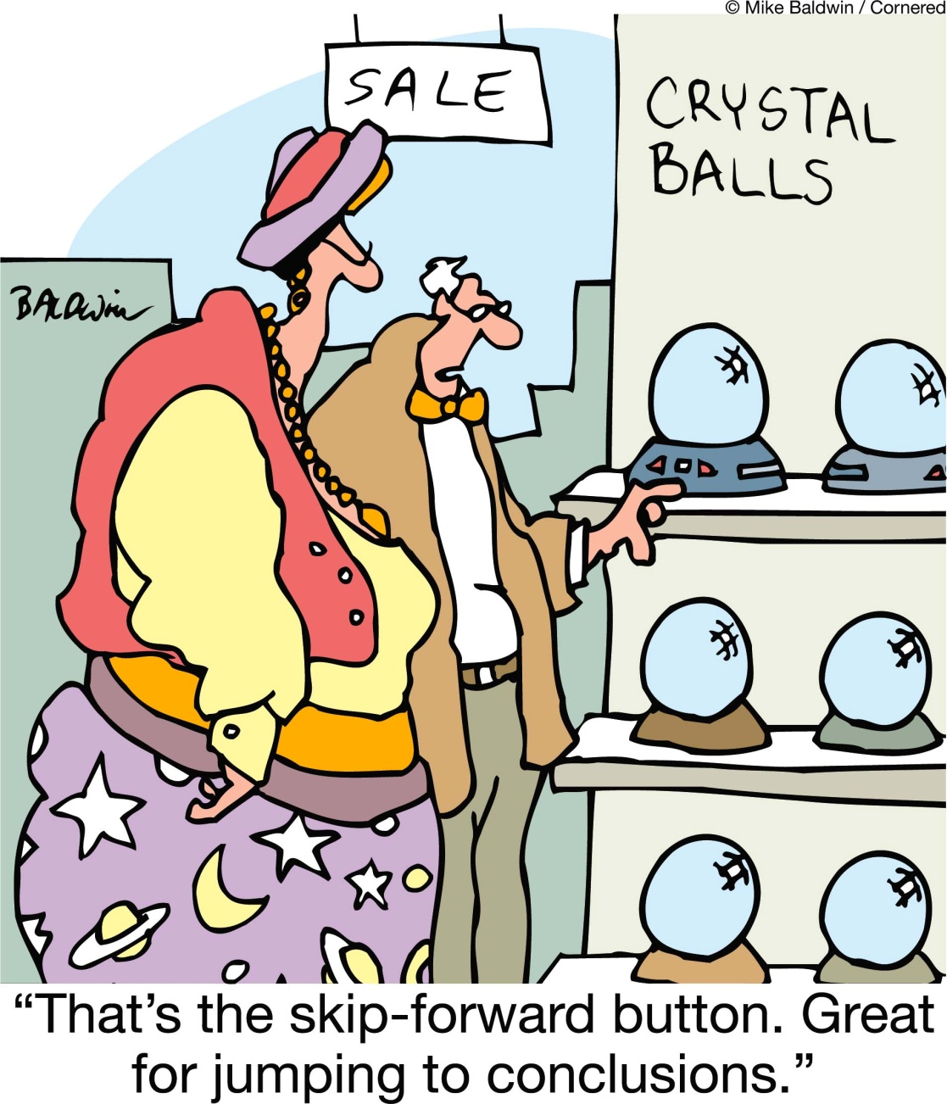
หากเรารู้ว่า…
อันนี้เป็นปุ่มกระโดดข้ามไปข้างหน้า เหมาะมากสำหรับการด่วนสรุป

Slide 43
แนวโน้มการวิจัยในอนาคต Adaptive trial design
การวิจัยหลายกลุ่มทดลอง
วัคซีน (Vaccine)
ทำการสุ่มตัวอย่างอาสาสมัครเข้ากลุ่มใดกลุ่มหนึ่ง และทำการติดตามดูประสิทธิผลในการป้องกัน HIV
ยาฆ่าจุลินทรีย์ (Microbicide)
วัคซีน (Vaccine) +
ยาฆ่าจุลินทรีย์ (Microbicide)
ยาหลอก (Placebo)
ประโยชน์ คือ: อาจจะทำให้สามารถเพิ่มประสิทธิภาพการป้องกันโดยการรวมวิธีป้องกัน 2 วิธีหรือมากกว่านั้นเข้าด้วยกัน สามารถพิสูจน์แนวคิด/สมมุติฐานหลายอย่างไปพร้อมกัน
ข้อเสีย คือ: การใช้หลายกลุ่มเป็นการเพิ่มขนาดของการวิจัย ความซับซ้อนในการดำเนินการ ประเด็นเรื่องระเบียบวิธี และค่าใช้จ่าย การแยกแยะผลที่ได้ การเก็บตัวอย่างเพื่อตรวจผลเพิ่มมากขึ้น

Slide 44
ความท้าทาย
จะสื่อสารเกี่ยวกับ partial efficacy อย่างไร?
ระดับของสัมฤทธิ์ผล/ประสิทธิผลแค่ไหนจึงจะเหมาะสมสำหรับการนำมาใช้จริง และยุทธศาสตร์ในการใช้
การเตรียมตัวเกี่ยวกับการใช้ PrEP (ระบบรองรับ ทรัพยากร การเตรียมคน การติดตามประเมินผลสำเร็จ การเฝ้าระวังผลไม่พึงประสงค์ ทุน/ความคุ้มค่า ค่าใช้จ่ายต่อหน่วย)
จะติดตามและตรวจหาเชื้อในผู้ใช้ PrEP เพื่อป้องกันการดื้อยาอย่างไร?
ขนาดยาที่เหมาะสมกับผู้ใช้ที่มีขนาดร่างกายต่างกัน?
ความเป็นธรรมในการใช้ยาเพื่อการรักษามาใช้ในการป้องกัน?

Slide 45
ความท้าทาย
การส่งเสริม และประเมินวินัยในการกินยา/ใช้ผลิตภัณฑ์
การหายาใช้เอง off-label prescriptions
ปรับใช้กับสถานการณ์ที่เป็นจริง
หาก PrEP ถูกนำมาใช้จริง ต้องมีการเสนอให้ในชุดการป้องกันของการวิจัยอื่น จะส่งผลต่อการออกแบบโครงการวิจัย การวิเคราะห์ผล อย่างไร?
PrEP ต้องใช้เป็นส่วนหนึ่งของชุดการป้องกันแบบบูรณาการ ซึ่งใช้ร่วมกับวิธีการป้องกันวิธีอื่น

Slide 46
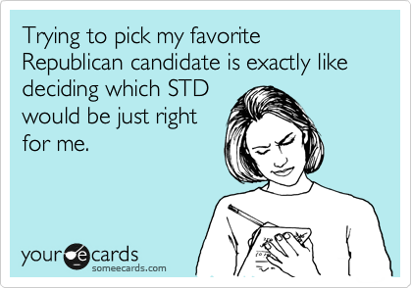
ความท้าทาย จะกำหนดนโยบายด้านการป้องกัน/ดูแลที่ได้ผลแต่มีผลกระทบด้านลบทางการเมืองได้อย่างไร?

Slide 49
Extra slides

Slide 50
RV 328
จำนวนอาสาสมัคร: 40 (ความเสี่ยงต่อการติดเชื้อระดับชุนชน)
ผลิตภัณฑ์: วัคซีนทดลองเอดส์แวกซ์ (AIDSVAX)
วัตถุประสงค์:
เพื่อประเมินการตอบสนองของภูมิคุ้มกันของร่างกาย ทั้งในเม็ดเลือดและน้ำเลือด ในเยื่อเมือกและทั้งระบบ
เพื่อเปรียบเทียบกับประสิทธิผลของวัคซีน “ปูพื้น-กระตุ้น” อัลแวกและเอดส์แวกซ์
สถานที่วิจัย: ศูนย์วิจัยโรคเอดส์ สภากาชาดไทย
กำหนดการเริ่มโดยประมาณ: กันยายน 2554

Slide 51
RV 305
จำนวนอาสาสมัคร: 162 (ความเสี่ยงต่อการติดเชื้อระดับชุมชน)
อาสาสมัคร RV 144 ที่ได้รับวัคซีนครบ
ผลิตภัณฑ์: วัคซีนทดลองอัลแวกและเอดส์แวกซ์ (ALVAC + AIDSVAX)
วัตถุประสงค์ :
เพื่อประเมินการตอบสนองของภูมิคุ้มกันของร่างกาย ทั้งในเม็ดเลือดและน้ำเลือด ในเยื่อเมือกและทั้งระบบ ต่อการกระตุ้นซ้ำโดยทิ้งช่วงยาว (late boosting)
สถานที่วิจัย: สถานบริการของกระทรวงสาธารณสุข: รพ.บางละมุง และ รพ.พานทอง
กำหนดเริ่มโดยประมาณ: ตุลาคม 2554
Notes:
กระตุ้นซ้ำในระยะต้น
กระตุ้นซ้ำในระยะหลัง

Slide 52
RV 306
จำนวนอาสาสมัคร: 460 (ความเสี่ยงต่อการติดเชื้อระดับชุมชน)
ผลิตภัณฑ์: วัคซีนทดลองเอดส์แวกซ์และอัลแวก (AIDSVAX + ALVAC)
วัตถุประสงค์:
เพื่อประเมินการตอบสนองของภูมิคุ้มกันของร่างกาย ทั้งในเม็ดเลือดและน้ำเลือด ในเยื่อเมือกและทั้งระบบ ต่อการกระตุ้นซ้ำโดยทิ้งช่วงสั้น (early boosting)
เพื่อประเมินผลิตภัณฑ์
สถานที่วิจัย: คณะเวชศาสตร์เขตร้อน ม.มหิดล, สถาบันวิจัยสุขภาพ ม.เชียงใหม่, สถาบันวิจัยวิทยาศาสตร์การแพทย์ทหาร ฝ่ายไทย, และศูนย์วิจัยโรคเอดส์ สภากาชาดไทย
กำหนดเริ่มโดยประมาณ: ธันวาคม 2554

